Slide 1
第六章 Web Service
6.2 SOAP (Simple Object Access Protocol)

Slide 2
为什么需要SOAP
需求：
  广泛的兼容能力，可以支持不同的系统平台、数据格式和多种连接方式
  在Internet 环境下，实现系统是松散耦合的、跨平台的，与语言无关的，与特定接口无关的，而且要提供对Web 应用程序的可靠访问
  各种系统间的互操作性就愈显得必要，要求系统能够无缝地进行通信和共享数据
实现“基于WEB无缝集成”

Slide 3
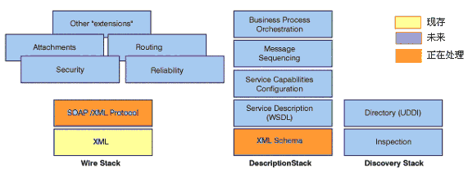
为什么需要SOAP
SOAP在WEB服务堆栈中作为用于 XML 消息传递的一种非常普遍的协议，发挥着十分重要的作用

Slide 4
什么是SOAP
SOAP（Simple Object Access Protocol ）简单对象访问协议是在分散或分布式的环境中交换信息的简单的协议，是一个基于XML的协议
包括四个部分
  SOAP封装(envelop)
  SOAP编码规则（encoding rules）
  SOAP RPC表示(RPC representation)
  SOAP绑定（binding）

Slide 5
什么是SOAP
SOAP信封(envelop)
  它构造定义了一个整体的 表示框架，可用于表示在消息 (message) 中的内容是什么，谁应当处理它，以及这是可选还是强制的。
SOAP编码规则（encoding rules）
  定义了一个 编序机制用于交换应用程序定义的数据类型的实例。
SOAP RPC表示(RPC representation)
  定义了 一个用于表示远端过程调用和响应的约定
SOAP绑定（binding）
  定义了一个使用底层传输协议来完成在结点间交换 SOAP 信封的约定。
这四部分在功能上是正交的。特别的，信封和编码规 则是被定义在不同的命名空间 (namespace)中

Slide 6
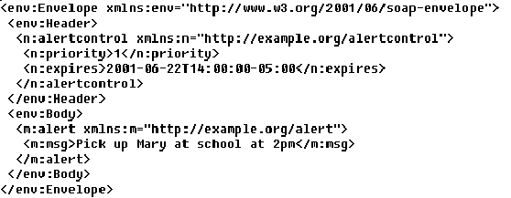
什么是SOAP
例一：阐明SOAP中一个简单的通信信息

Slide 7
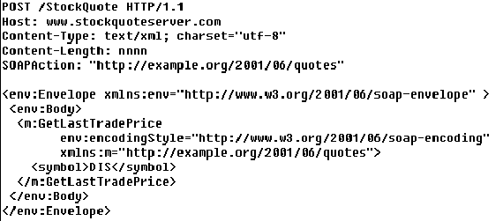
什么是SOAP
例二：SOAP通信与底层的不同协议和不同的交换格式有关

Slide 8
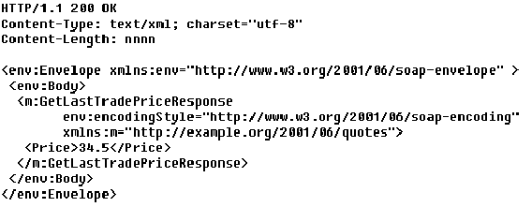
什么是SOAP
例三： StockQuote SOAP服务信息

Slide 9
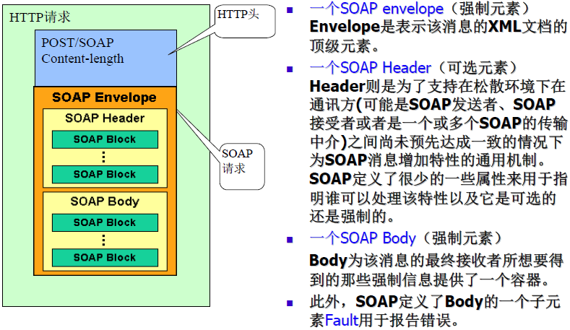
SOAP消息结构

Slide 10
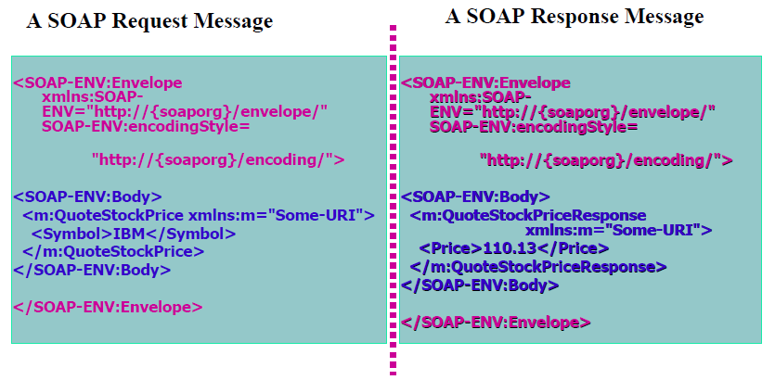
SOAP消息示例

Slide 11
SOAP与CORBA、COM/DCOM的区别
CORBA（Common Object Request Broker Architecture）公共对象请求代理体系结构是由OMG组织制订的一种标准的面向对象应用程序体系规范。
其核心部分是对象请求代理ORB（Object Request Broker）。
ORB可看作是在对象之间建立客户/服务关系的一种中间件。

Slide 12
SOAP与CORBA、COM/DCOM的区别
COM/DCOM(Component Object Model / Distributed Component Object Model )是微软公司提出的分布式组件对象模型标准，支持在局域网、广域网甚至Internet上不同计算机的对象之间的通讯。

Slide 13
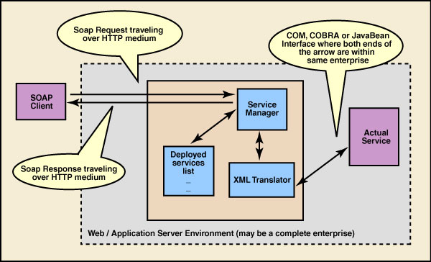
一个典型 SOAP 通信体系结构的组件

Slide 14
SOAP与CORBA、COM/DCOM的区别
SOAP不会取代CORBA、COM/DCOM，三者的概念有所区别。
CORBA应用程序和DCOM应用程序不能实现互操作，两者不能在一起协作。
SOAP并没有定义信息的语义、服务质量、基于INTERNET的事务处理。
尽管CORBA可以在不同的平台上执行，DCOM可以在微软的各种平台上运行，但是基于CORBA和DCOM的解决方案必须依赖于单一的应用程序。
SOAP没有定义分布式系统的所有元素，SOAP没有提供分布式类库，类型安全检查，版本控制等等。

Slide 15
基本概念
协议
  SOAP
  SOAP绑定
  SOAP结点

Slide 16
基本概念
数据封装
  SOAP消息
  SOAP信封
  SOAP条目
  SOAP Header
  SOAP Body
  SOAP Fault
  SOAP数据模型
  SOAP数据编码

Slide 17
基本概念
消息接收和发送
  SOAP发送者
  SOAP接收者
  SOAP消息路径
  初始SOAP发送者
  SOAP中介结点
  最终SOAP接收者
  SOAP应用

Slide 18
消息交换模型
处理步骤
  找到并标识该SOAP消息中所有需要该应用程序理解的那部分内容
  检验在第一步中获得的被标识的部分内容，分析出其中所有必须强制处理的部分，并处理这些内容
  如果该SOAP应用程序不是该消息的最终目的地，则需要在该消息中删除所有在第一步中标识的部分，如果有必要，附加上这一轮处理的结果部分，并转发该消息

Slide 19
SOAP消息结构
SOAP消息是一个由单个文档元素构成的XML信息集，这个文档元素信息项的描述如下：
文档元素信息项具备以下内容：
  一个局部名Envolope
  一个命名空间名：http://www.w3.org/2001/12/soap-envolope
  零个或多个带命名空间修饰的属性信息项
  一个或两个元素信息项：
    一个可选的元素信息项Header
    一个强制的元素信息项Body

Slide 20
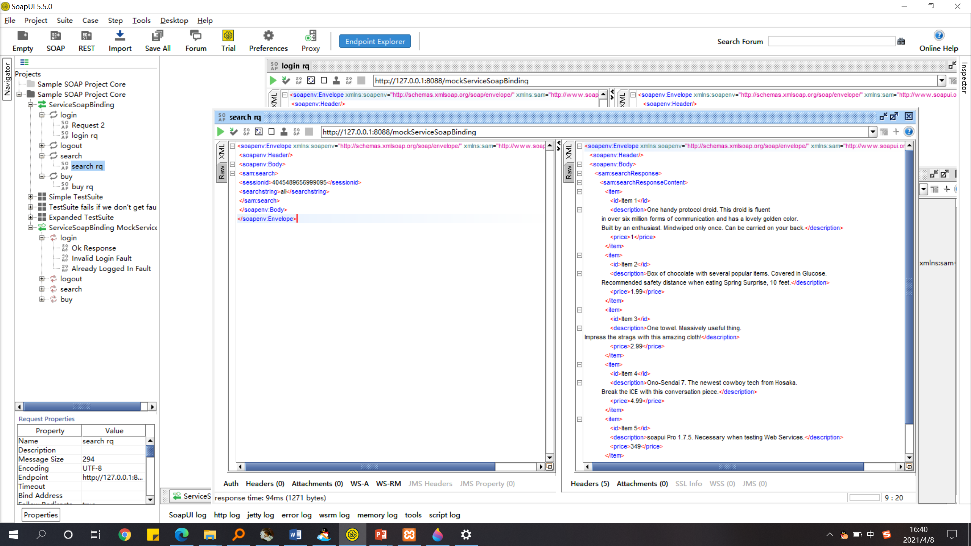
SOAP示例
soapUI

Slide 21
第六章 Web Service
6.3 WSDL (Web Services Description Language)

Slide 22
WSDL概述
在Web服务的世界里，应用程序基本上由远程的、XML驱动的组件构成，这些组件采用不同的语言编写，再采用标准的远程激活协议通过Web连接。服务提供者定义所提供服务需要用到的数据格式。同样的，当在以上应用模式下接受Web服务时，也需要采取措施保证客户程序采用了服务器期望的数据格式。这正是WSDL（Web服务定义语言）大显身手的地方。

Slide 23
WSDL概述
WSDL就是描述XML Web服务的标准XML格式，WSDL由Ariba、Intel、IBM和微软等开发商提出。它用一种和具体语言无关的抽象方式定义了给定Web服务收发的有关操作和消息。
WSDL保持协议中立，但它确实内建了绑定SOAP的支持，从而同SOAP建立了不可分割的联系。

Slide 24
用WSDL定义服务
WSDL文档由服务用来描述数据类型的一组元素、服务可以收到的“消息”以及关联每条消息的SOAP绑定组成。
WSDL 规范 包括以下几个方面的内容：
  数据交换模型（响应 请求、请求 响应、单向、多点 广播等）
  输入信息和输出信息的类型（面向文档 面向过程）
  信息的大纲 􀂄
  错误信息 􀂄

Slide 25
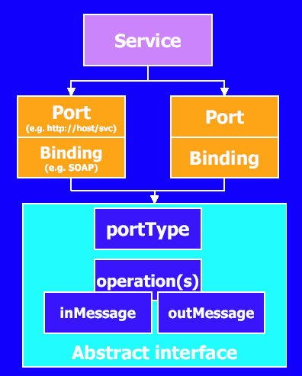
WSDL模型
WSDLWSDL模型的三部分：
  抽象接口
  协议绑定
  具体服务访问端口

Slide 26
用WSDL定义服务
步骤 1：服务接口
步骤 2：指定参数
步骤 3：消息传递和传输
步骤 4：概括
Sample.wsdl
<?xml version="1.0" encoding="UTF-8"?>
<wsdl:definitions name="sample" targetNamespace="http://www.soapui.org/sample/" xmlns:wsdl="http://schemas.xmlsoap.org/wsdl/" xmlns:tns="http://www.soapui.org/sample/" xmlns:xsd="http://www.w3.org/2001/XMLSchema" xmlns:soap="http://schemas.xmlsoap.org/wsdl/soap/" xmlns:xsi="http://www.w3.org/2001/XMLSchema-instance">
<wsdl:types>
……

Slide 27
用WSDL定义服务
示例：MobilePhoneService ——一个移动电话销售公司的服务接口
步骤 1：有两个关于要使用 WSDL 表示的服务的方法：
  getListOfModels ()提供了一个字符串数组，其中每个字符串表示一种移动电话的型号
  getPrice (modelNumber)获得型号，然后返回它的价格

Slide 28
用WSDL定义服务
每个 WSDL 文件的根元素都是 <definitions> ，必须在其中提供服务的完整描述。首先，必须在 <definitions> 元素中提供各种名称空间的声明。三个必须做的外部名称空间声明是 WSDL、SOAP 和 XSD（XML 模式定义）。还有一个名称空间 ― TNS，它指MobilePhoneService（这表示 TNS（targetNamespace 的缩写）

Slide 29
用WSDL定义服务
<definitions> 元素包含一个或多个 <portType> 元素，实际上，每个元素都是希望表示的一系列 operation 。或者，也可以将单个 portType 元素看作是将各种方法组成类的一个逻辑分组。
必须为每个服务提供一个名称
在每个服务内可以有几个方法、或者 operation ，WSDL 通过 <operation> 元素来引用它们。

Slide 30
用WSDL定义服务
WSDL 文件
<?xml version="1.0" encoding="UTF-8" ?>
<definitions name="MobilePhoneService"
targetNamespace="www.mobilephoneservice.com/MobilePhoneService-interface"
xmlns="http://schemas.xmlsoap.org/wsdl/"
xmlns:soap="http://schemas.xmlsoap.org/wsdl/soap/"
xmlns:tns="http://www.mobilephoneservice.com/MobilePhoneService"
xmlns:xsd="http://www.w3.org/1999/XMLSchema">
<portType name="MobilePhoneService_port">
<operation name="getListOfModels ">
.......
.......
</operation>
<operation name="getPrice">
.......
.......
</operation>
</portType>
</definitions>

Slide 31
用WSDL定义服务
步骤 2 ：定义好操作（或方法）以后，现在需要指定将向它们发送和从它们返回的参数。在 WSDL 术语中，所有参数称为“消息”。

Slide 32
用WSDL定义服务
步骤 3 ：WSDL 编写的第三个步骤是描述将 SOAP 与 WSDL 文件绑定到一起的过程。把 <binding> 元素包括到 <definitions> 元素内。

Slide 33
用WSDL定义服务
步骤 4：WSDL 需要一个附加步骤来创建该 WSDL 文件的概要。

